Slide 1
重构方案
目的：
实现更好的可扩容性。
优化代码的结构性。

Slide 2
zookeeper
APP
PC
WEB（UI与controller）
dubbo
dubbo
dubbo
主要业务
接口实现层
Mongdb层
蓄电池
接口实现层
Mongdb层
新增设备
接口实现层
Mongdb层
可执行jar 服务层
dubbo
dubbo
Core-jar包
Entity 实体类
Service接口
Common-jar包
Util工具类
短信服务/邮件服务
Jar包

Slide 3
具体业务分开服务化
每个业务由4部分组成：
统一的web层，单独的实现层，统一的对象与接口层，统一的公共方法层
统一的web层 : Controller 以及前端代码一起。
单独的实现层：service实现层 、
统一的对象与接口层：Entity对象,service接口 由统一的 core-jar包管理修改
统一的公共方法层 ：common-jar
* 不同的业务实现层之间 用 dubbo实现调用。
关注问题：
多个服务的运行状态统一管理。

Slide 4
zookeeper
Scloud-Web 项目
APP
PC
WEB-controller层
WEB-controller层
WEB-controller层
主要业务
接口实现层
Mongdb层
蓄电池
接口实现层
Mongdb层
新增设备
接口实现层
Mongdb层
Web 项目
dubbo
dubbo
Core-jar包
Entity 实体类
Service接口
Common-jar包
Util工具类
短信服务/邮件服务
Jar包

Slide 5
具体业务分开服务化
每个业务由3部分组成：
单独的 实现层，统一的对象与接口层，统一的公共方法层
单独的实现层：Controller, service实现层 由web项目管理、
统一的对象与接口层：Entity对象,service接口 由统一的 core-jar包管理修改
统一的公共方法层 ：common-jar
* 不同的业务实现层之间 用 dubbo实现调用。
问题：
前端界面与服务层之间完全隔开- 存在多个web应用服务。之前的 session 无法简单取值 ,用token的验证方式
多个服务的运行状态统一管理，多个服务的API需要统一管理。
每个 实现层 都需要 同样的权限管理
需要部署在同一个tomcat服务之下（避免跨域问题）

Slide 6
Web
Controller
interceptor
APP
logger.aspect
Timer

Slide 7
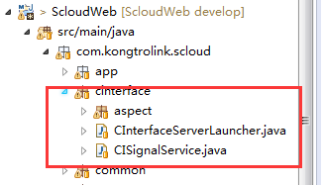
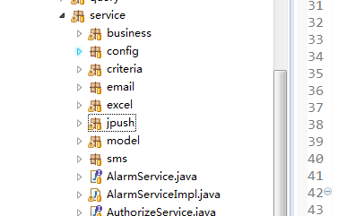
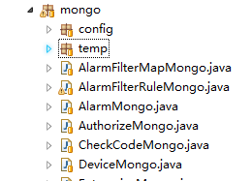
主要业务
主要业务
Cinterface
server
mongdb

Slide 8
蓄电池
新设备
蓄电池
server
mongdb
新设备
server
mongdb

Slide 9
Core-jar包
Entity-对象
Service-接口
Constant-常量
Exception-异常
Util工具类
common
具体业务的entity
Entity-对象
query
model

Slide 10
MQTT服务
Email邮箱服务
Common-jar包
Sms短信服务
包含 entity,service

